Slide 1
大臣官房人事課任用班
業務説明会資料

Slide 2
扱う仕事は、私達の生活に身近で不可欠なもの
教育
Education
科学技術・学術Science and Technology
「未来への先行投資」
スポーツ
Sports
文化
Culture
国を支える根幹である「人」を育て、
「知恵」を生みだす重要な使命を担う

Slide 3
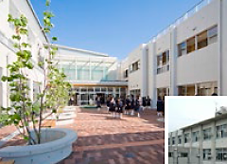
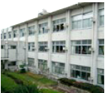
教育 Education
学校施設の長寿命化
改修前
給付型奨学金事業
学習指導要領の改訂
教員の免許、人事、研修
特別支援教育への支援
地域と学校の連携・協力
日本には世界から評価される「人の絆」や基礎的な「知識技能」の平均 レベルの高さなど様々な「強み」がある。
教育は、人々の多様な個性・能力を開花させ人生を豊かにするとともに、社会全体の発展を実現する基盤となる。

Slide 4
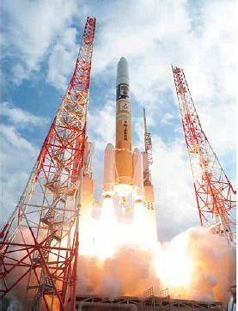
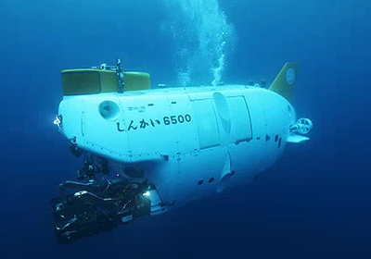
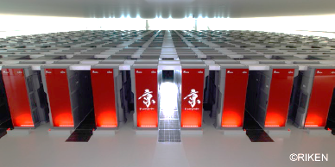
科学技術・学術 Science and Technology
出典：ＪＳＴ ＨＰ
提供：JAMSTEC
提供：理化学研究所
有人潜水調査船「しんかい６５００」
提供：JAXA
スーパーコンピューター「京」
「はやぶさ２」の打ち上げ
提供：JAMSTEC
現代では、我々は意識の有無に関わらず、生活のあらゆる場面で科学技術の影響を受けている。
科学技術は、我々の生活に安全・安心や利便性、豊かさをもたらすとともに、我が国及び人類社会の将来の発展の基盤となる。
出典：文科省

Slide 5
スポーツ Sports
国民のスポーツ参加の促進
全国体力・運動能力、運動習慣等調査
提供：JSC
今日、国民が生涯にわたり心身ともに健康な生活を営む上で、スポーツは必要不可欠なものとなっている。
スポ－ツは、心身の健全な発達、健康及び体力の保持増進、自律心等を涵養するとともに、我が国における社会・経済の活力の創造などに貢献する。

Slide 6
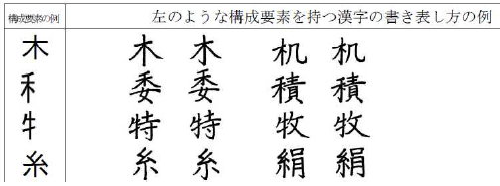
文化 Culture
文化財の保護・活用
文化庁の京都移転
文化庁主催の海外展
出典：文化遺産オンライン ＨＰ
国語施策の推進
世界遺産登録の推進
今日、人々の創造性をはぐくみ、多様性を受け入れる心豊かな社会を形成する上で、文化芸術は必要不可欠なものとなっている。
文化芸術は、国民共通のよりどころであり、我が国における社会・経済の活力の創造及び世界平和などに貢献する。

Slide 7
採用情報を収集するには…
文部科学省 採用案内
で検索！
文部科学省公式HP内採用案内

